Slide 1
Documentación Planificador CPU
Índice-->
1.¿Cómo funciona? 2.Explicación código

Slide 2
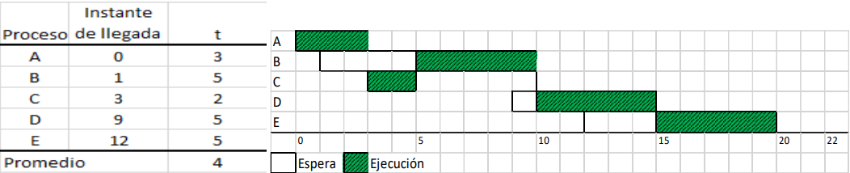
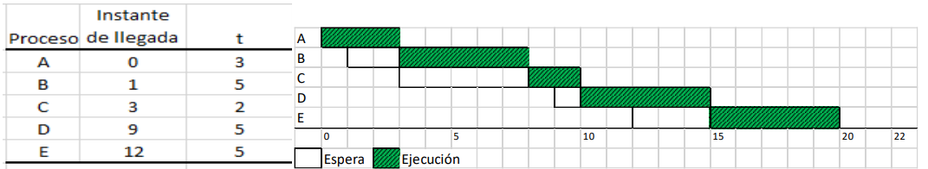
Se ha realizado una simulación de procesos informáticos, de los cuales, se han basado en dos algoritmos de planificación.
SJF(Shorted job First)→ Se establece un tiempo de llegada y de ejecución, y el que menor tiempo de ejecución tenga, es que el comienza.
Fcfs(First come, First serverd)→ el proceso que tenga menor tiempo de llegada es el primero en ejecutarse.
Índice-->
1.¿Cómo funciona?
1.1.Introducción

Slide 3

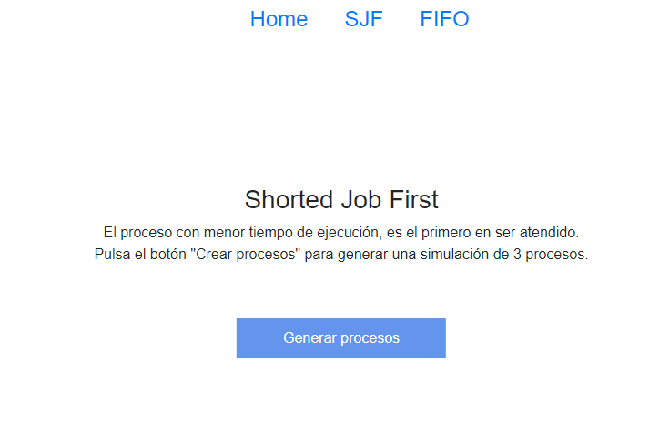
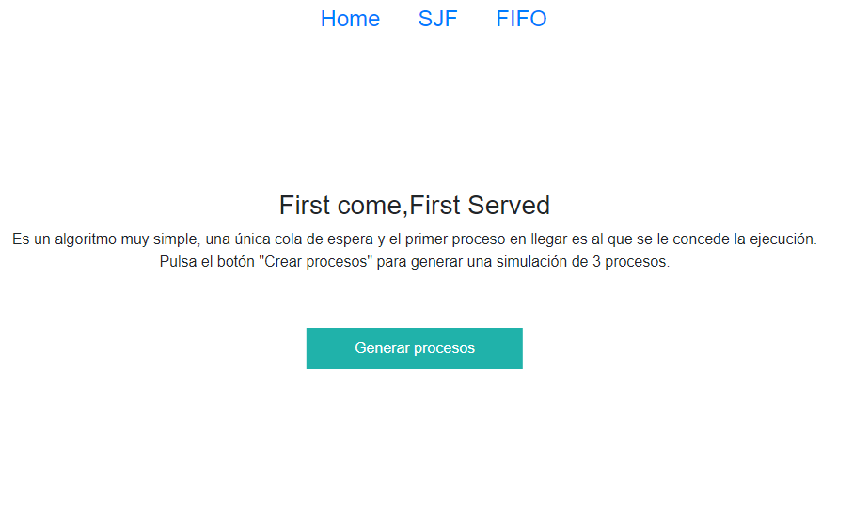
El proyecto usa tres lenguajes de programación: HTML5, CSS,JavaScript
Su composición consta de 3 páginas HTML, 2 CSS y
2 JavaScript.
Página “Home”
Página “SJF”
Página “FIFO”
Índice-->
1.¿Cómo funciona?
1.2. Páginas

Slide 4
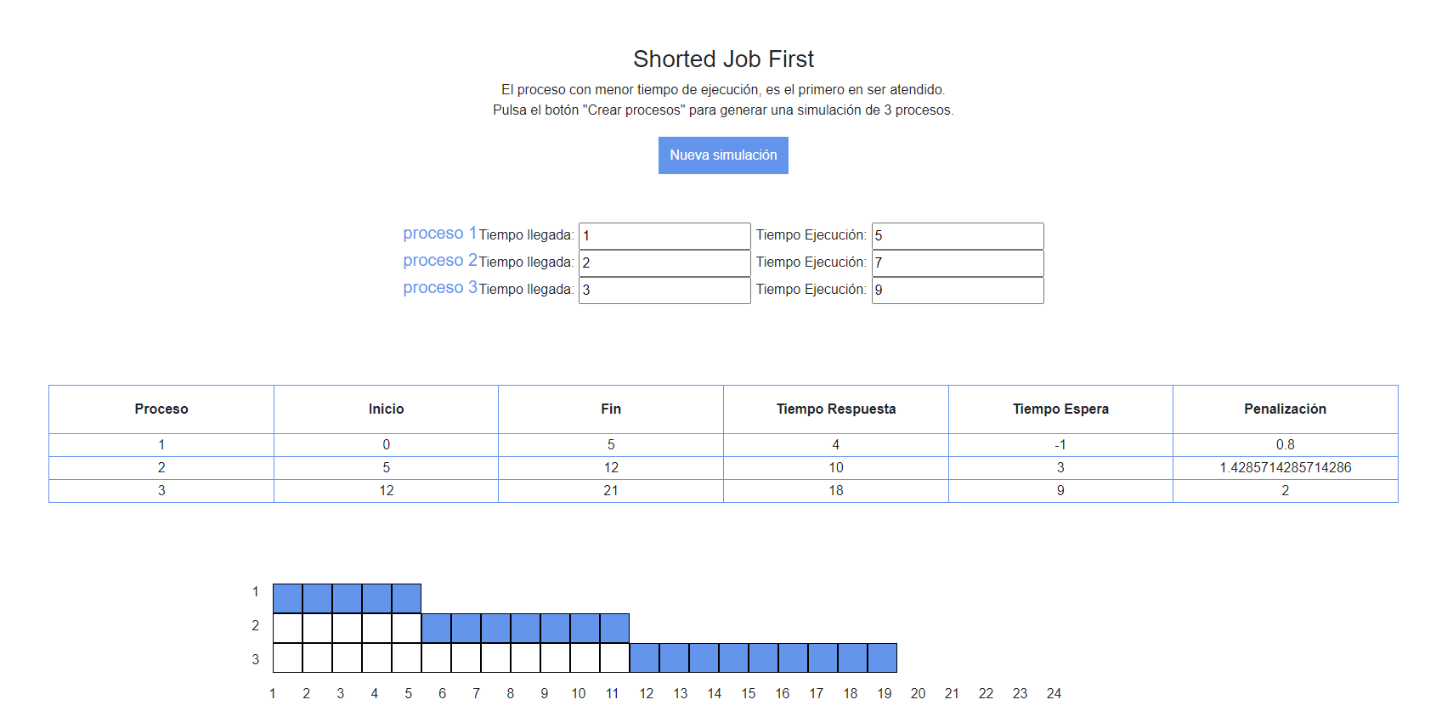
Ejemplo SJF→
Se debe introducir el tiempo de llegada y tiempo de ejecución de 3 procesos diferentes, no admite más, ni menos.
A continuación genera una tabla con los valores resultantes.
Por último genera la grafica de ejecución de los procesos
Índice-->
1.¿Cómo funciona?
1.3. Páginas

Slide 5
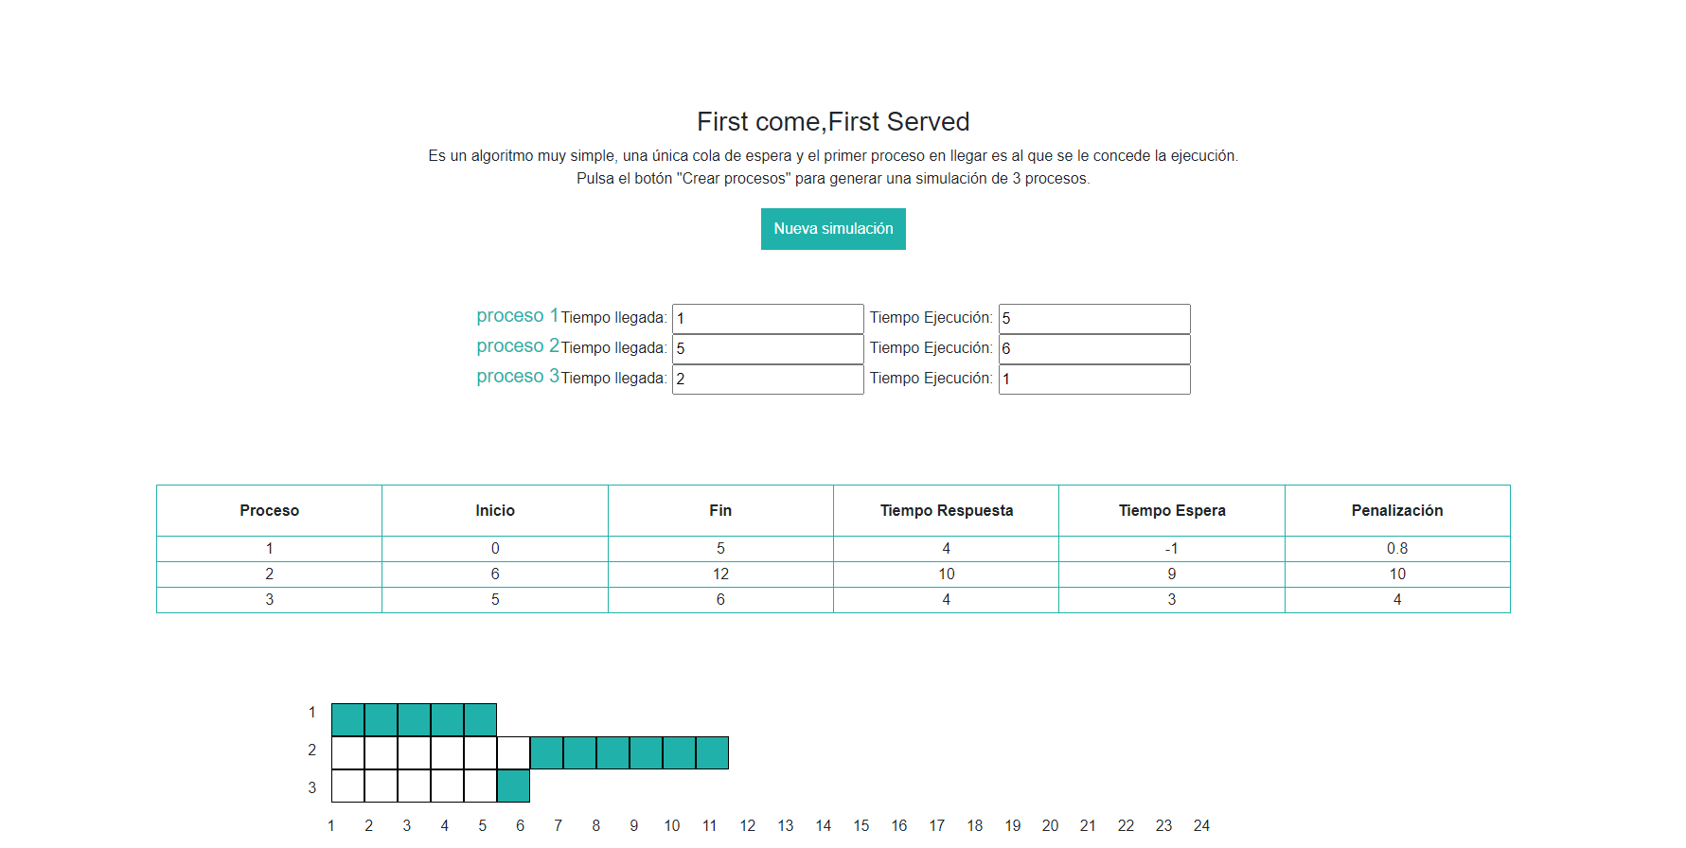
Ejemplo FIFO→
Se debe introducir el tiempo de llegada y tiempo de ejecución de 3 procesos diferentes, no admite más, ni menos.
A continuación genera una tabla con los valores resultantes.
Por último genera la grafica de ejecución de los procesos
Índice-->
1.¿Cómo funciona?
1.3. Páginas

Slide 6
En cada hoja JavaScript asociada al algoritmo correspondiente, se han añadido comentarios en el código.
Se han usado tres métodos principales que de forma secuencial van llamando unos a otros generando con el árbol DOM de JavaScrit la estructura ya vista.
Mediante condiciones IF anidadas se ha conseguido mostrar la tabla con todos sus valores
Mediante bucles for se han ido creando pequeños contenedores, previamente ya definidos en hojas de estilo(css) para mostrar la gráfica.
Índice-->
2. Código
2.1 Métodos

Slide 7
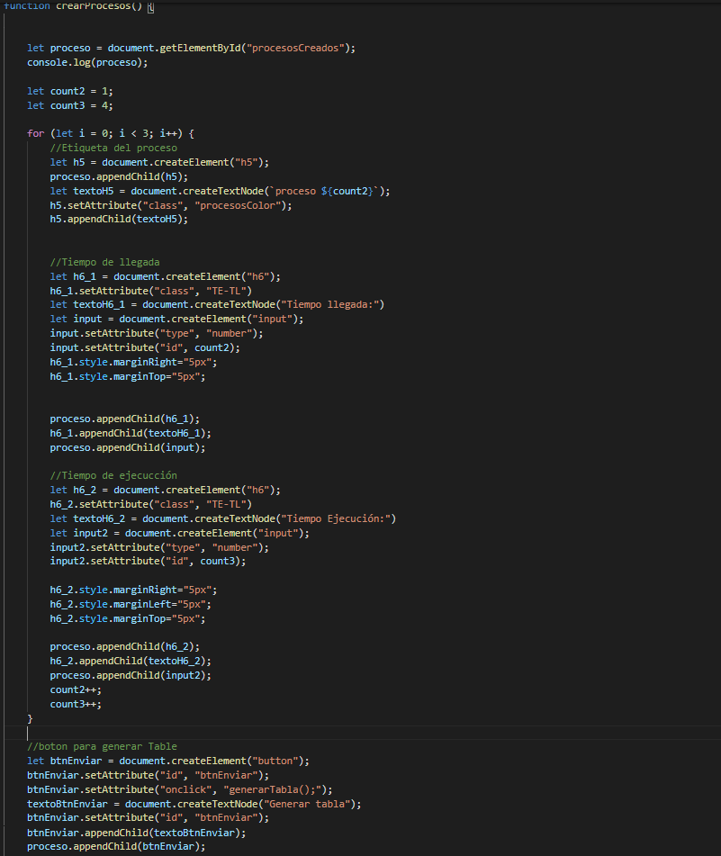
Creación de los inputs para introducir los valores de llegada y ejecución
Índice-->
2. Código
2.2 Métodos

Slide 8
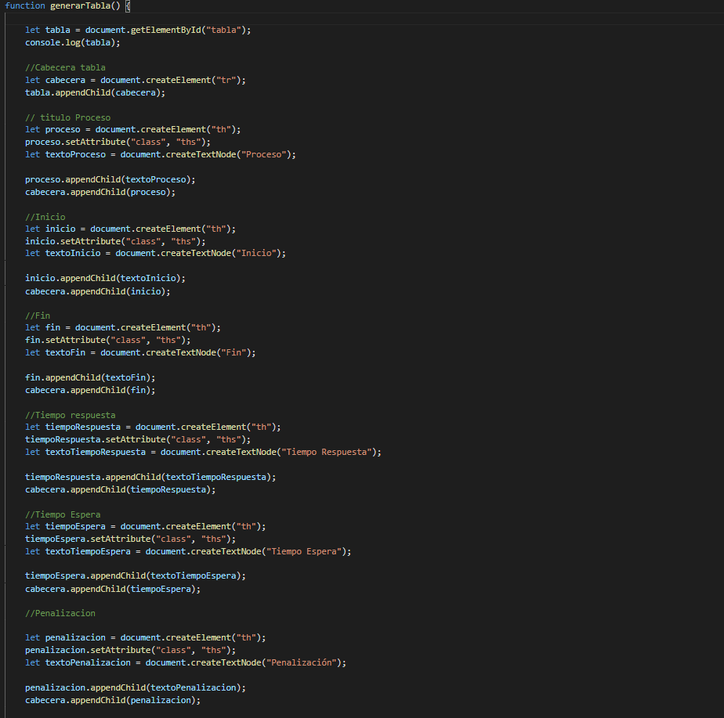
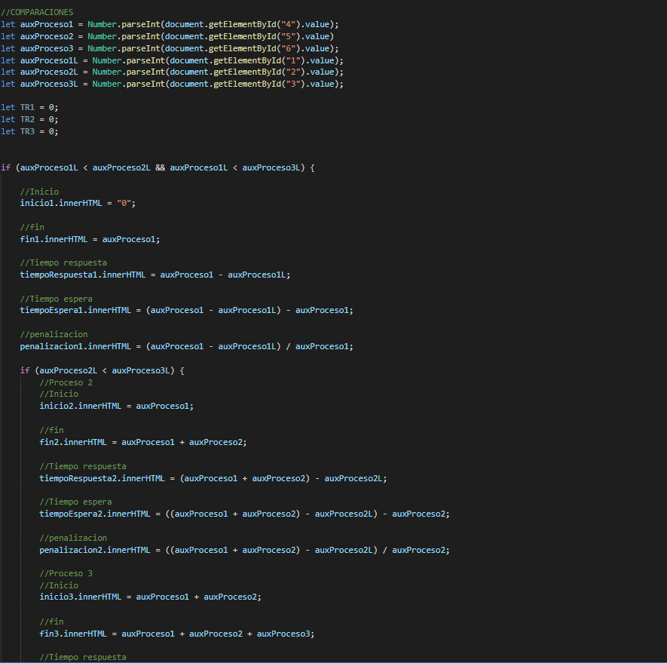
Creación de la tabla generada con el árbol DOOM de Javascript.
Comparaciones entre diferentes valores de la tabla.
Índice-->
2. Código
2.3 Métodos

Slide 9
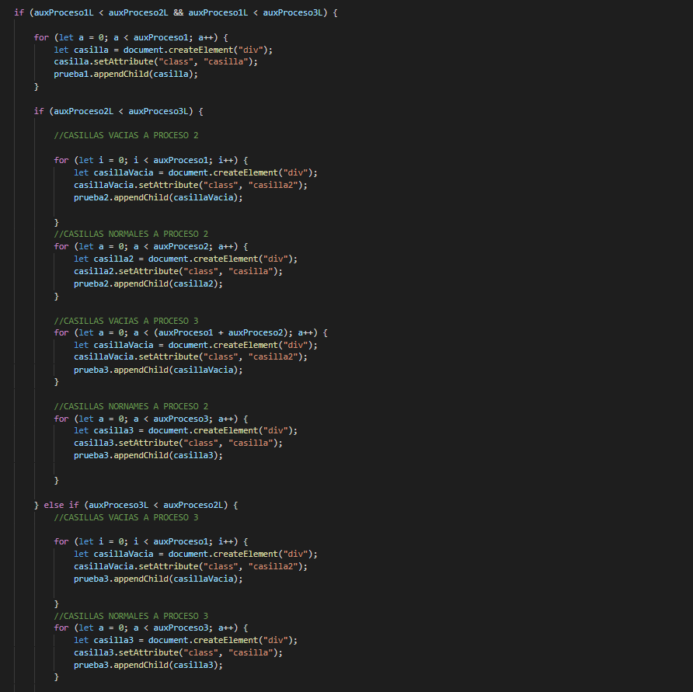
El contenido de la tabla generada dinámicamente con estructura de condiciones if anidadas y bucles for que van creando dichos contenedores previamente definidos.
Índice-->
2. Código
2.4 Métodos

Slide 10
El contenido de la tabla generada dinámicamente con estructura de condiciones if anidadas y bucles for que van creando dichos contenedores previamente definidos.
Índice-->
2. Código
2.4 Métodos

